Slide 1

Podlahové krytiny - dlažby
Číslo projektu | CZ.1.07/1.5.00/34.0762
Číslo materiálu | VY_32_INOVACE_MA_TP_15
Název školy | Střední odborné učiliště a Středisko praktického vyučování s.r.o., Zádveřice č. 5, Zádveřice –Raková, 763 12
Autor | Ing. Josef Kůra
Tematický celek | Materiály pro tesařské práce
Ročník | 3. Ročník
Datum tvorby | Leden 2013
Anotace
Materiál slouží pro výuku speciálních oborů, pro žáky oboru tesařské práce. Prezentace obsahuje výklad podlahových krytin, druhy dlažeb.

Slide 2
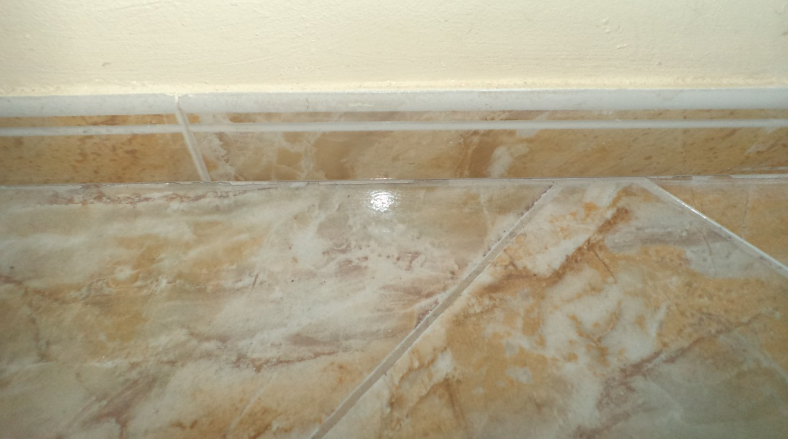
Podlahové krytiny - dlažby
Dlažby - se skládají z dlaždic nebo z kostek kladených do malty. Podlahy z dlaždic nejsou samy o sobě vodotěsné, jsou-li použity v mokrém provozu (v koupelnách, v prádelnách, na balkónech apod.), musí být izolovány vodotěsnou vrstvou.
Použití dlažeb je vhodné v interiéru i v exteriéru, v místnostech s vysokým stupněm průchodnosti, s náročným provozem z hlediska znečištění, mechanického namáhání a odolnosti vůči chemickým vlivům, se zvýšenými nároky na trvanlivost a snadnou a rychlou údržbu.
Druhy dlaždic:
dlažby keramické
betonové
teracové
čedičové
dřevěné
xylolitové
dlažby z přírodního kamene

Slide 3
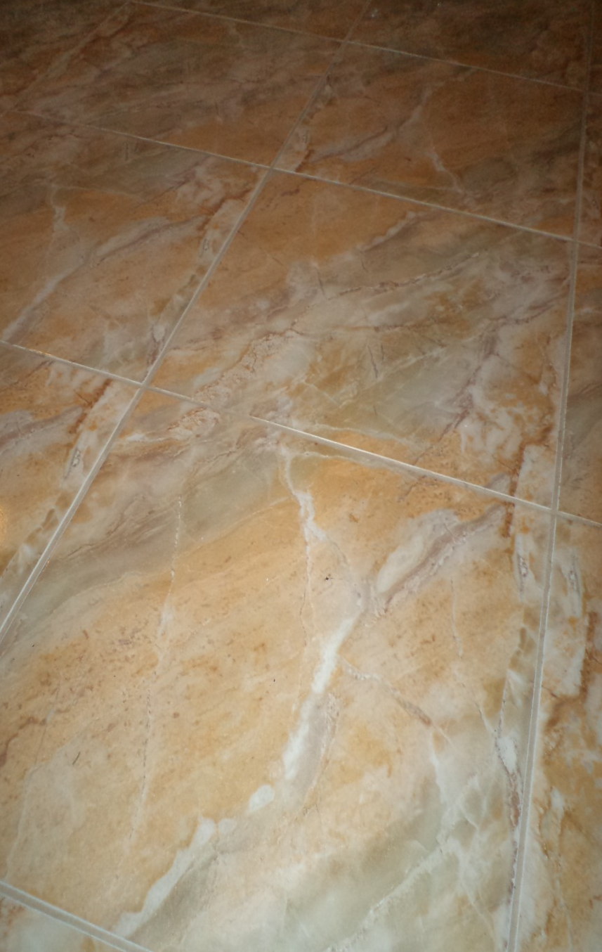
Podlahové krytiny - dlažby
Keramická dlažba - se klade do cementové malty, popř. se lepí živičnými tmely k rovnému podkladu z betonové mazaniny o tl. 40 až 80 mm. Provádí se z keramických jemnozrnných a z hutných kameninových dlaždic.
Keramické dlaždice jemnozrnné se používají v koupelnách, v předsíních, na chodbách, v šatnách, prodejních místnostech. Jemnozrnné keramické dlaždice menších rozměrů jsou používány jako mozaikové dlažby.
Hutné keramické dlaždice jsou velmi tvrdé. Používají se pro podlahy vystavené velkému mechanickému namáhání a chemickým vlivům, např. v průmyslových provozovnách.

Slide 4
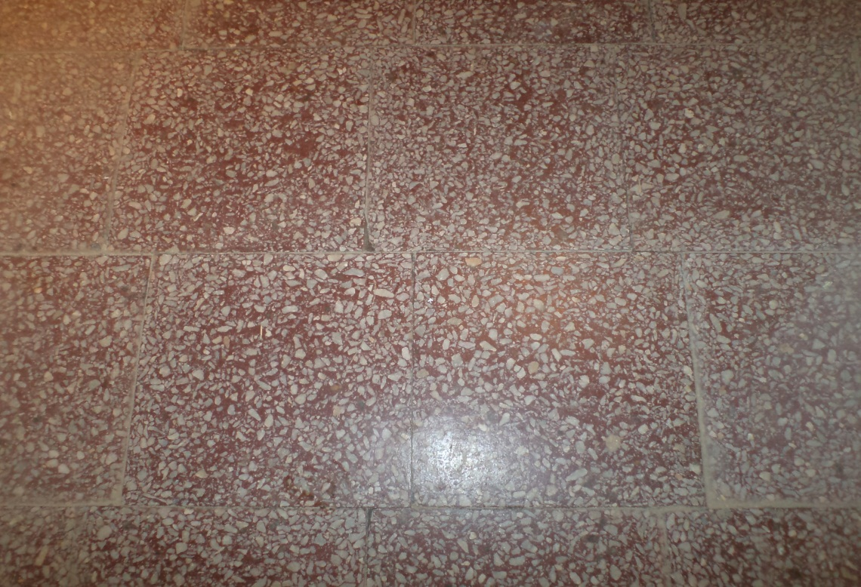
Podlahové krytiny - dlažby
Betonová dlažba
Používá se v průmyslových objektech (výrobních halách, skladištích) i jako dlažby venkovní. V interiérech se kladou do cementové malty, ve vnějším prostředí do písku.
Teracové dlažba
Používá se v průmyslových objektech, ve skladištích, na chodbách. Teracové dlaždice jsou dvouvrstvé, kde spodní vrstva je betonová a nášlapná vrstva je z teracové směsi. Kladou se do cementové malty.
Dlažba z přírodního kamene
Provádí se buď z kamenných desek nebo z kamenných kostek. Kamenné desky se používají v reprezentačních interiérech. Vyrábějí se z mramoru, žuly. Dlažby z přírodního kamene jsou drahé, těžce opracovatelné.

Slide 5
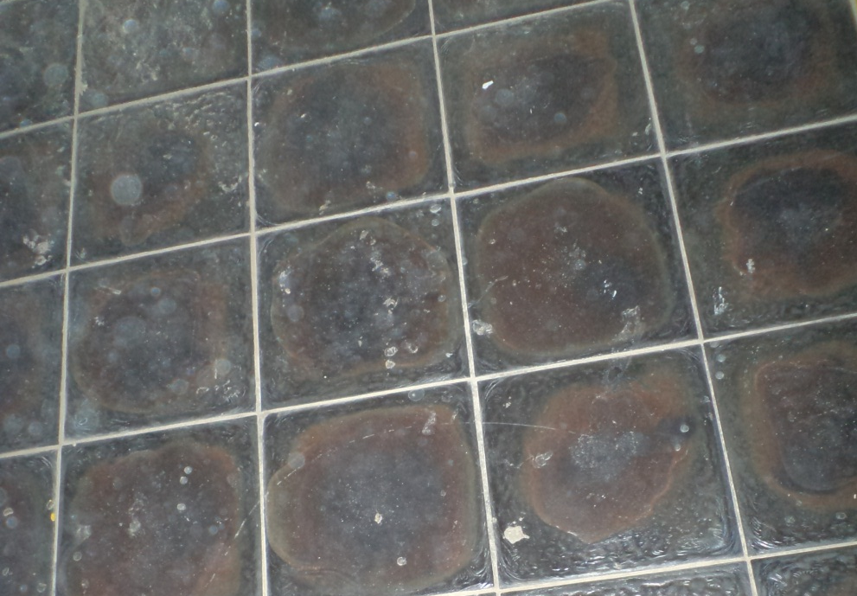
Podlahové krytiny - dlažby
Čedičová dlažba
Používá se v provozech, ve kterých se vyžaduje značná odolnost proti obrusu (dlaždice se kladou do cementové malty) nebo v chemických provozech, kde je podlaha vystavena účinkům louhů a kyselin (dlaždice se kladou do speciálních lepících a zálivkových tmelů). Dlaždice se vyrábějí z taveného čediče.
Dřevěná dlažba
Provádí se z borových nebo modřínových špalíků, jejichž rozměry jsou zpravidla 80x100x80 mm. Špalíky se před uložením impregnují horkým asfaltem. Kladou se do písku, nebo se lepí do asfaltu. Dřevěná dlažba je pružná a dobře tlumí hluk, proto se používá v průjezdech, v továrních halách a ve skladištích.
Xylolitová dlažba
Je polo teplá podlahovina, která se uplatňuje v bytové a občanské výstavbě. Dlaždice se kladou do cementové malty.

Slide 6
Podlahové krytiny - dlažby
Zodpovězte následující otázky: | Odpovědi:
Je dlažba sama o sobě vodotěsná, např. v koupelně?
Vyjmenuj druhy dlaždic?
Z kolika vrstev se skládá teracová dlažba?
Lze čedičovou dlažbu použít v chemických provozech?
Ne. Musí se izolovat proti vodě.
dlažby keramické, betonové, teracové, čedičové, dřevěné, xylolitové, dlažby, z přírodního kamene
Teracové dlaždice jsou dvouvrstvé, kde spodní vrstva je betonová a nášlapná vrstva je z teracové směsi.
Ano, jsou pro ně určené.
Použité zdroje: archiv autora

